Slide 1
Tugas Besar Pemrograman Web
“Booking Hotel”
Kelompok 4
Diki Agus Pangestu 6702194021
Mitsal Fabian Nadhiem 6702193063
Muhammad Adhri Basari 6702190028

Slide 2

Public Fiture

Slide 3
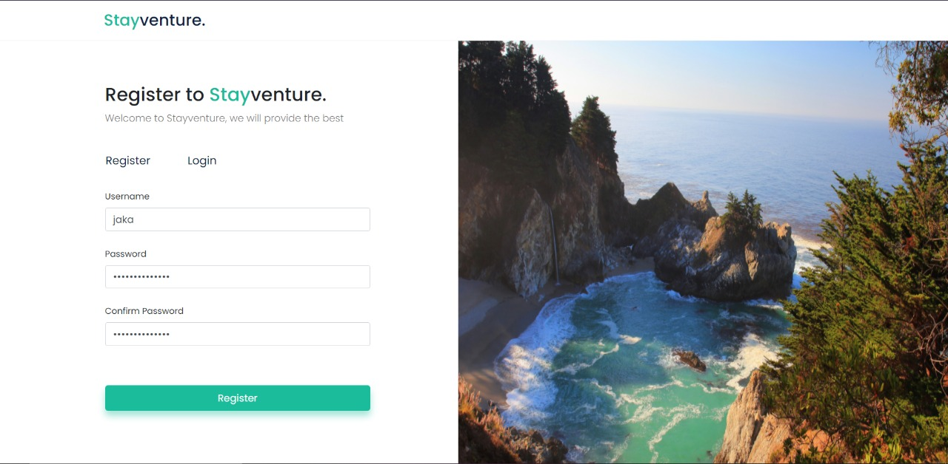
Fitur Registrasi
Sebelum masuk/login ke halaman web sebagai pengguna baru harus melakukan registrasi terlebih dahulu. Cara register sangat mudah, dengan memasukkan username yang kita inginkan dan password

Slide 4
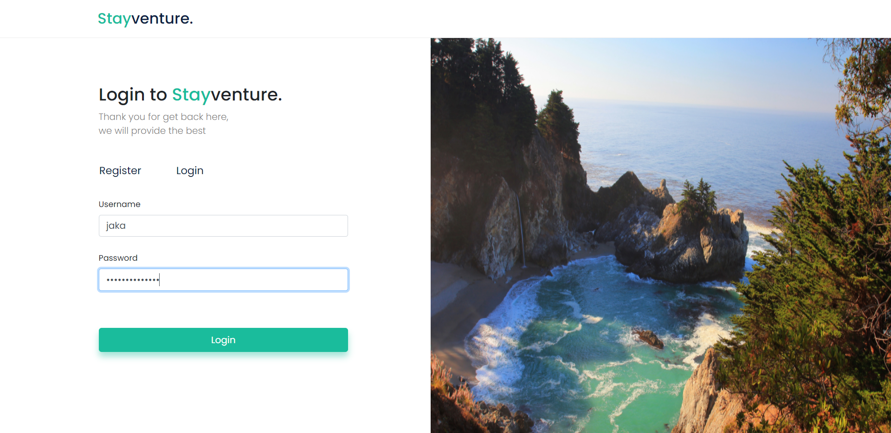
Fitur Login
Di fitur login kita tinggal memasukkan username dan password yang sudah kita buat di awal

Slide 5
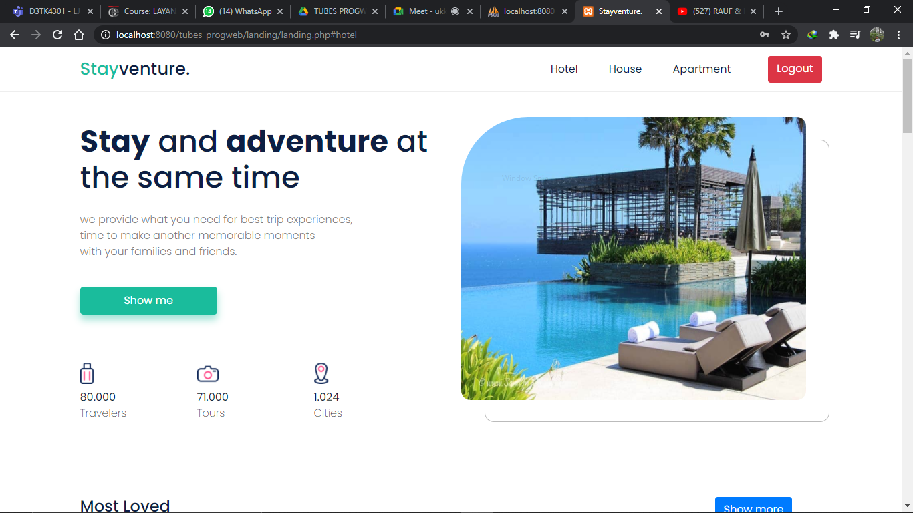
Tampilan awal login
Pada tampilan awal login terdapat beberapa fitur di header sampai body

Slide 6
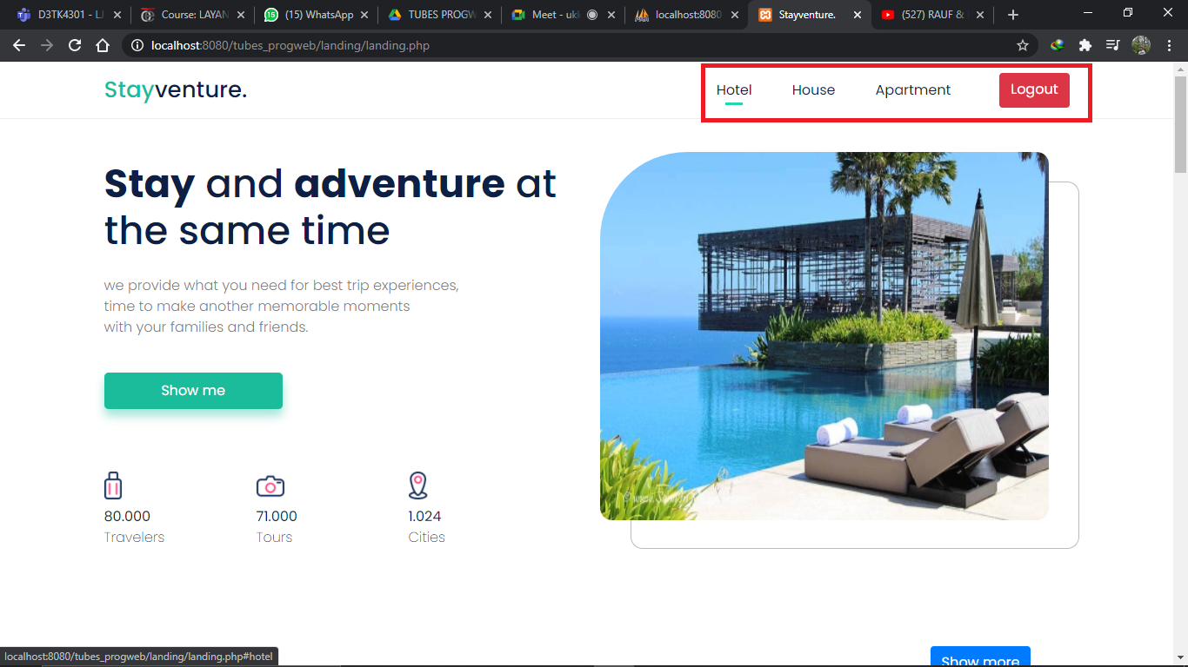
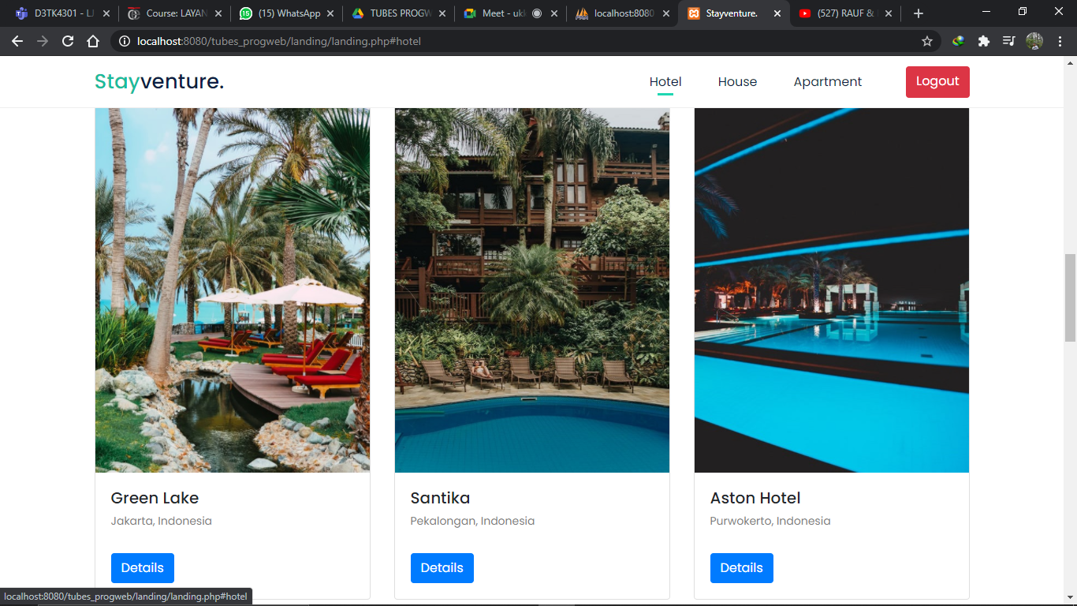
Fitur header
Pada header terdapat fitur hotel, house dan apartement. Pada fitur ini terjadi pengelompokan sesuai dengan data yang dimasukkan, pada gambar bagian kanan menunjukkan pengelompokan pada kata hotel. Dan ada fitur logout yang berfungsi untuk keluar dari akun yang sudah login

Slide 7
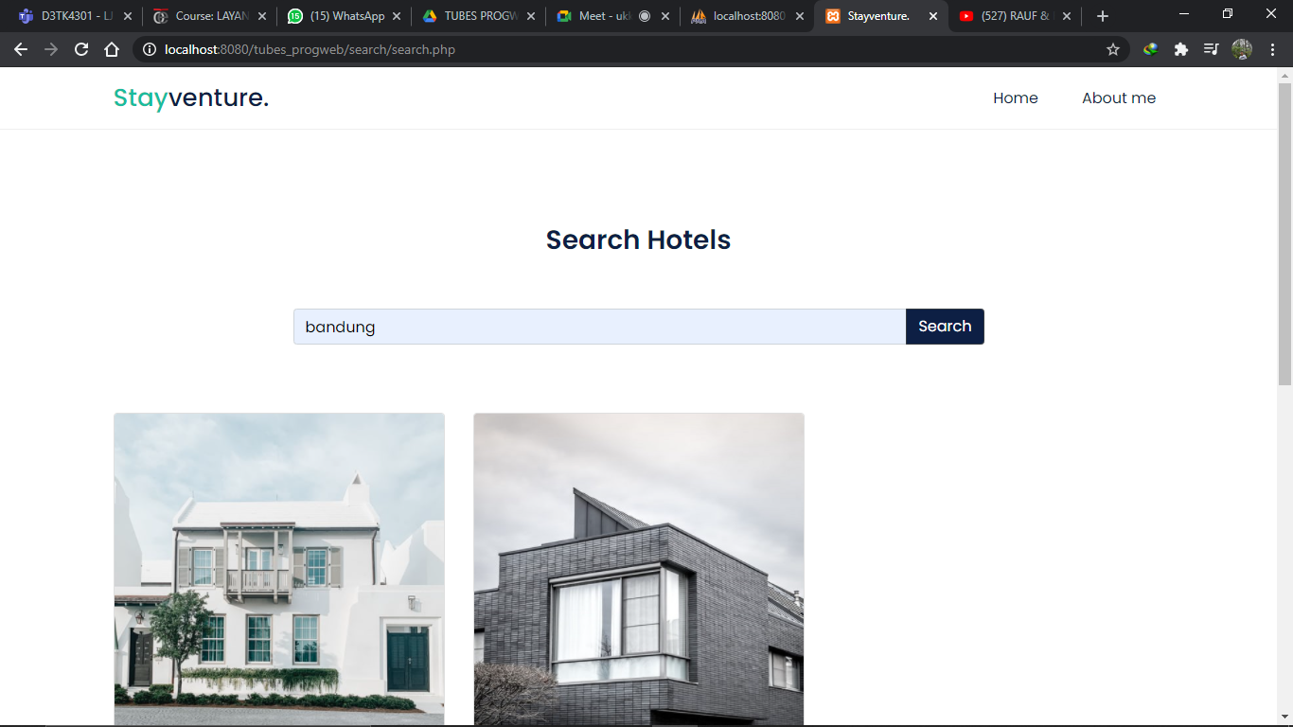
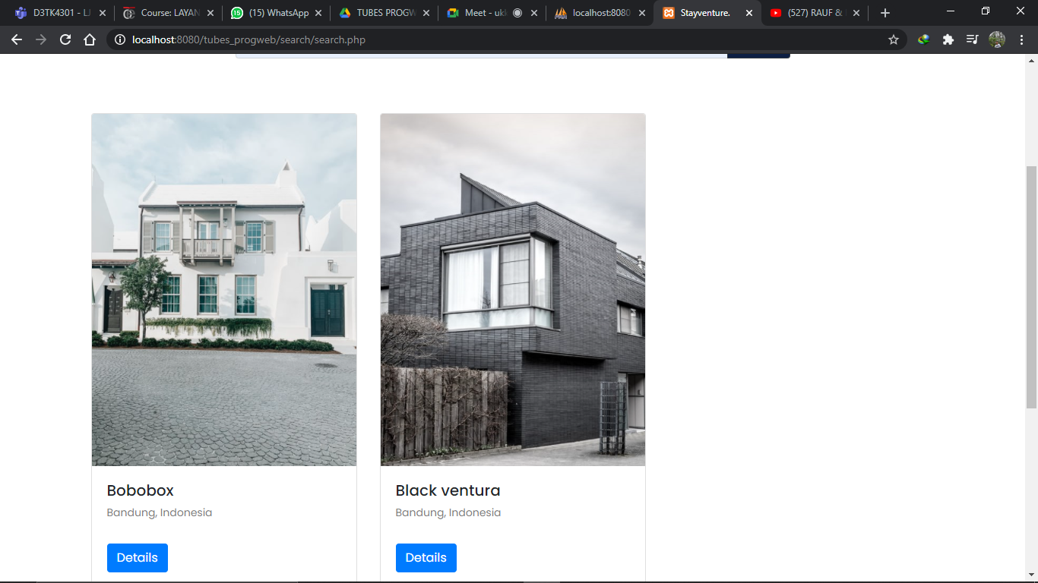
Fitur pencarian
Pada fitur ini dengan otomatis program akan mencari apa kata kunci yang dimasukkan, seperti contoh pada gambar dengan kata kunci Bandung otomatis akan memunculkan hotel yang berada di daerah Bandung

Slide 8
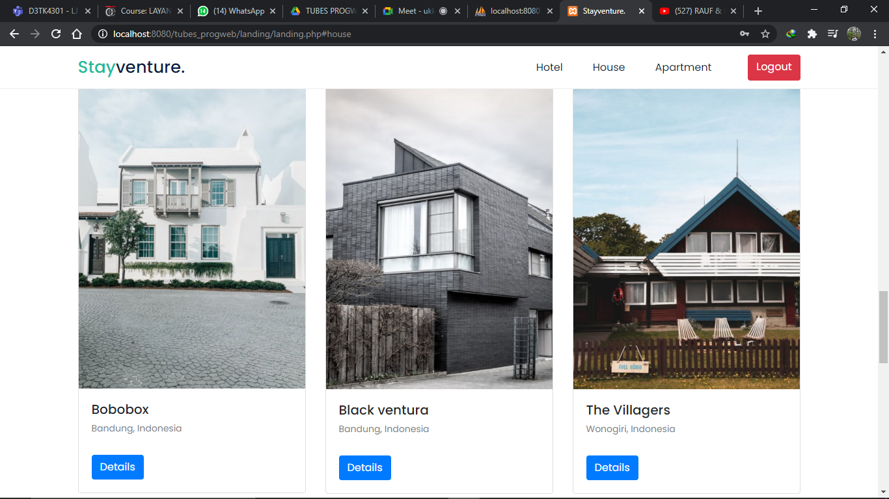
Details
Untuk melakukan pemesanan hotel harus masuk ke details pada bagian hotel yang mau dipesan

Slide 9
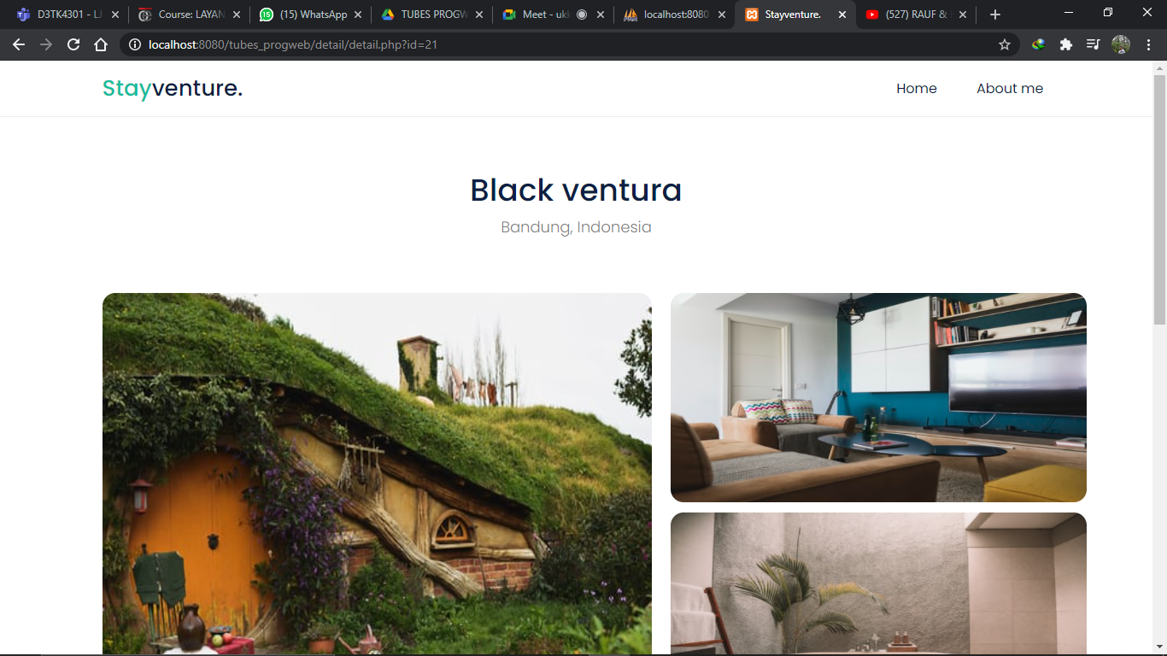
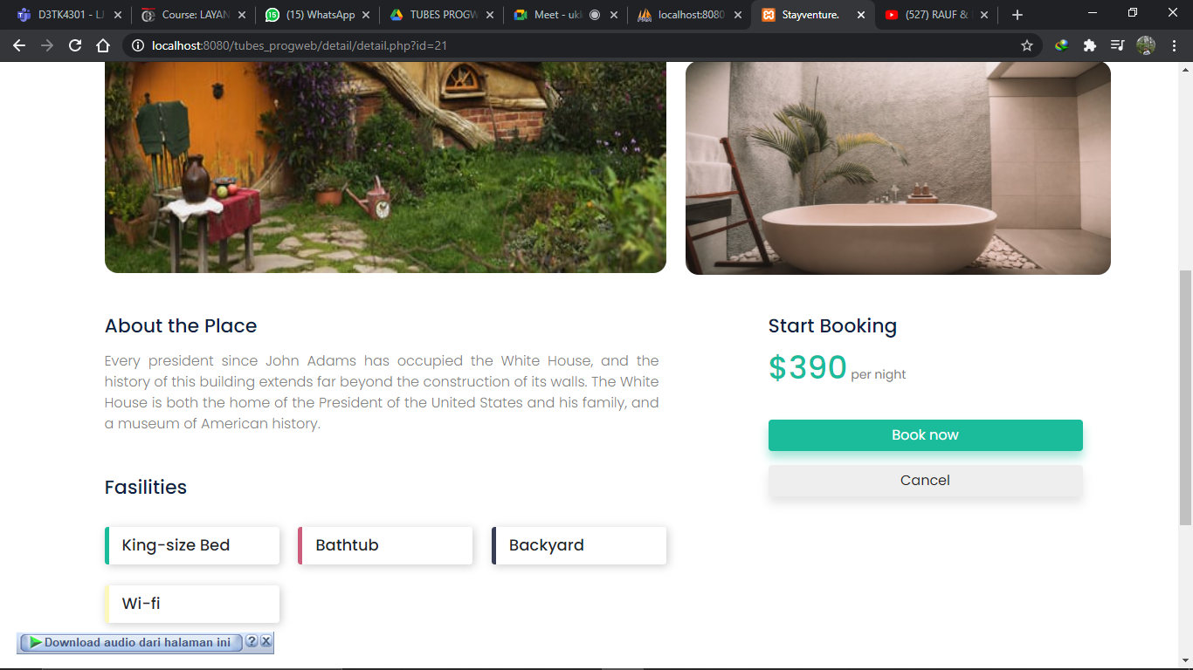
Halaman details
Pada halaman ini menampilkan foto keseluruhan hotel, tentang hotel tersebut, fasilitas yang dimiliki, harga per-malam, dan tombol book now dan cancel

Slide 10
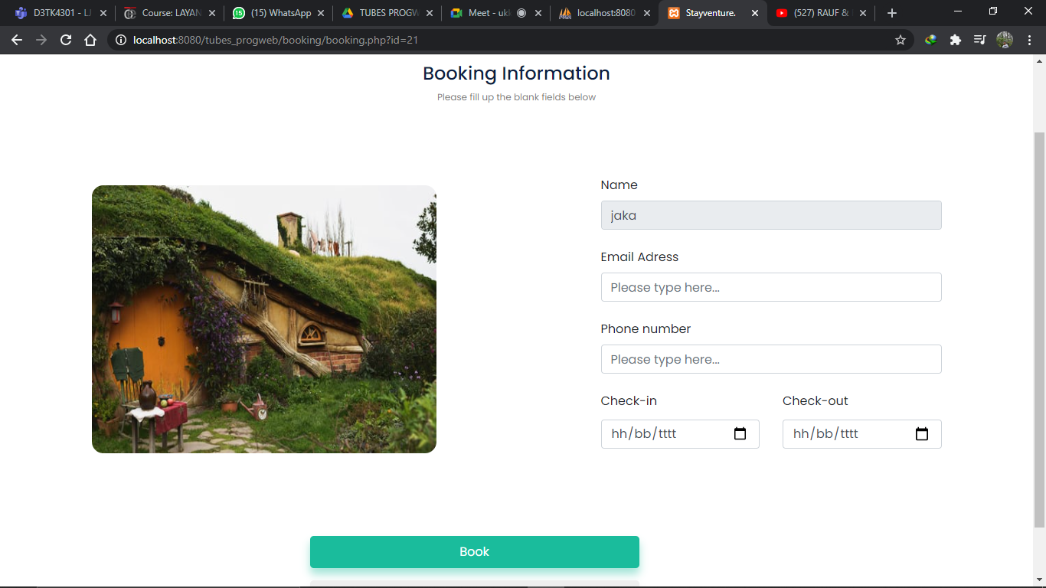
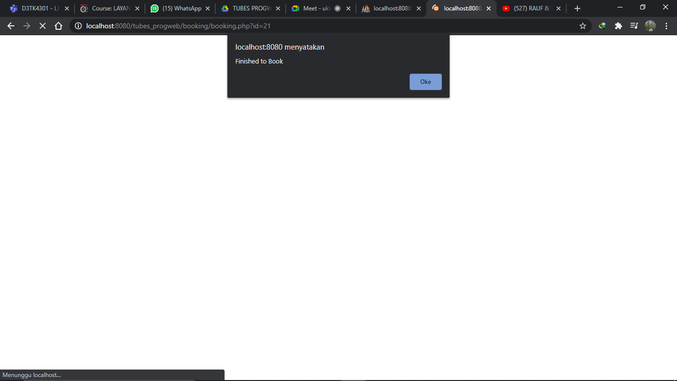
Booking Information
Saat setelah book now pada halaman sebelumnya, akan muncul Booking Information yang terdapat nama, email nomor telepon pemesan, dan tanggal check-in dan check out. Dan dibagian bawah terdapat tombol book, yang akan menyatakan pesanan selesai

Slide 11
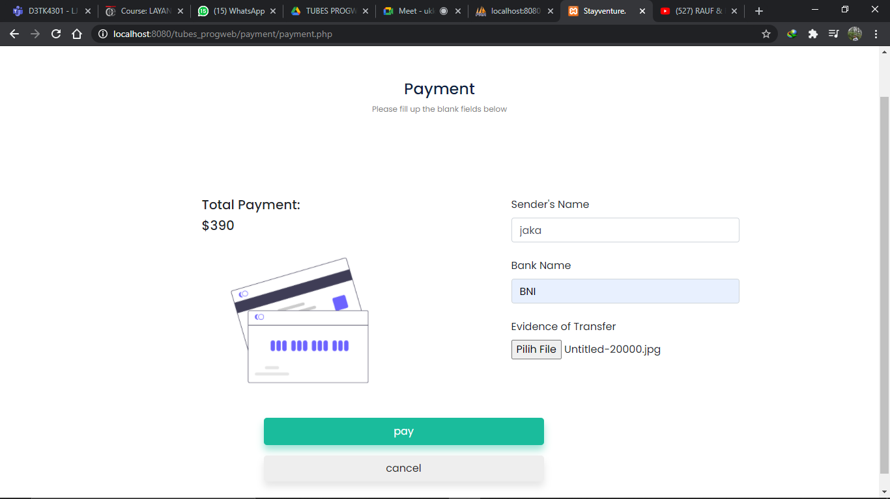
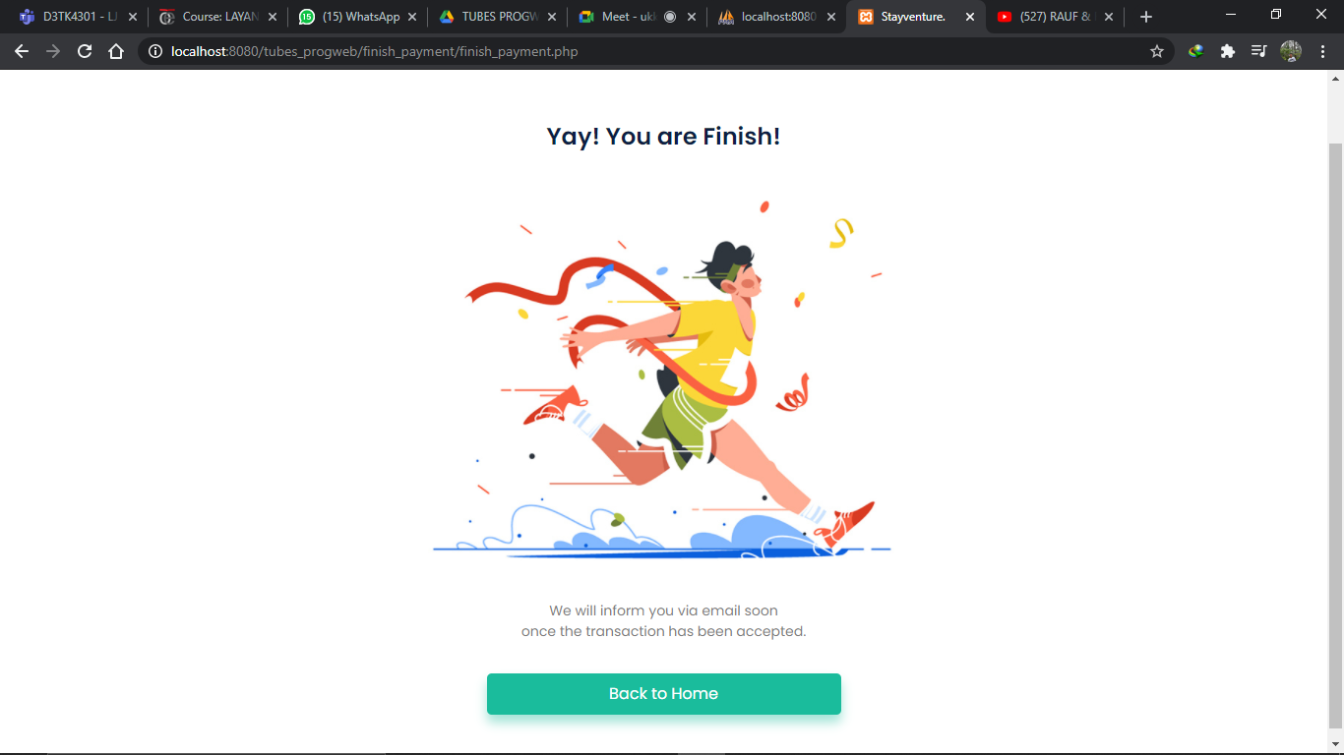
Payment
Setelah selesai pemesanan, langsung diarahkan ke halaman pembayaran, pada halaman ini terdapat nama pembayar, nama bank, dan bukti bayar. Pada bagian bawah terdapat tombol pay dan cancel. Jika memilih pay, akan muncul halaman yang menyatakan berhasil melakukan pembayaran dan bisa kembali ke Home.

Slide 12
Admin Fiture

Slide 13

Fitur login admin
Login dengan user admin dan password yang sudah ditentukan

Slide 14
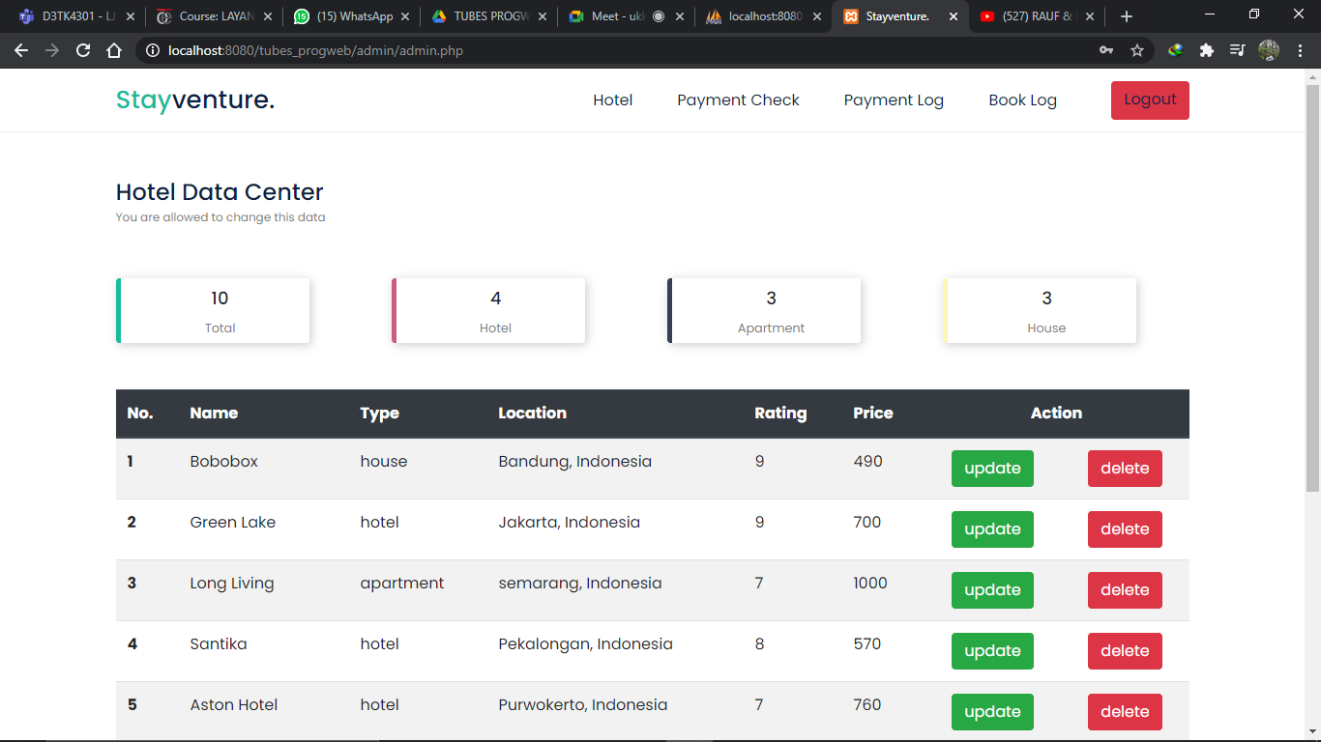
Tampilan awal
Pada tampilan awal user admin akan langsung mengarah ke halaman Hotel Data Center, disini memiliki banyak fitur yaitu dapat melihat total pemesanan hotel/apartement/villa. Ada juga fitur update atau hapus pemesanan

Slide 15
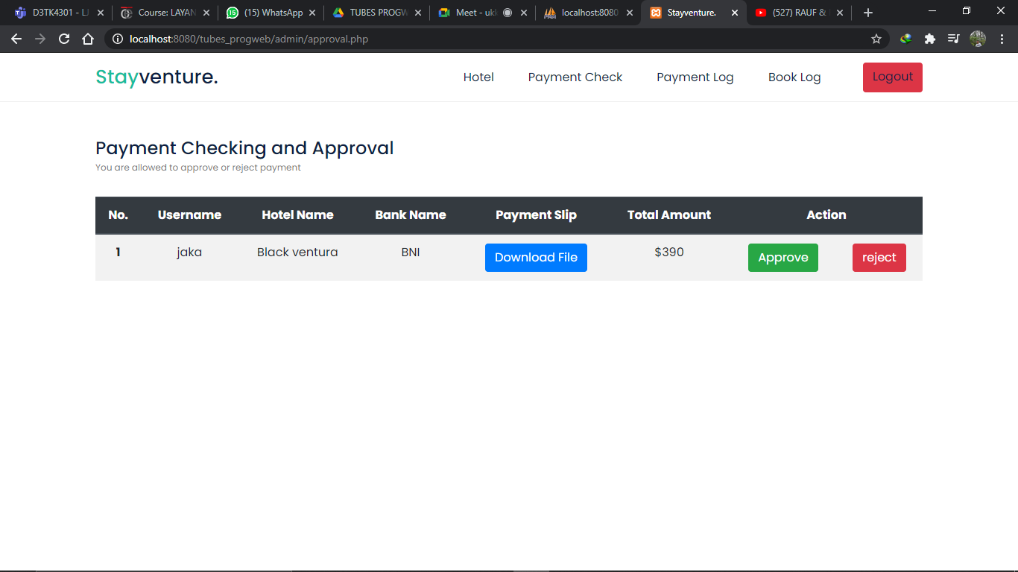
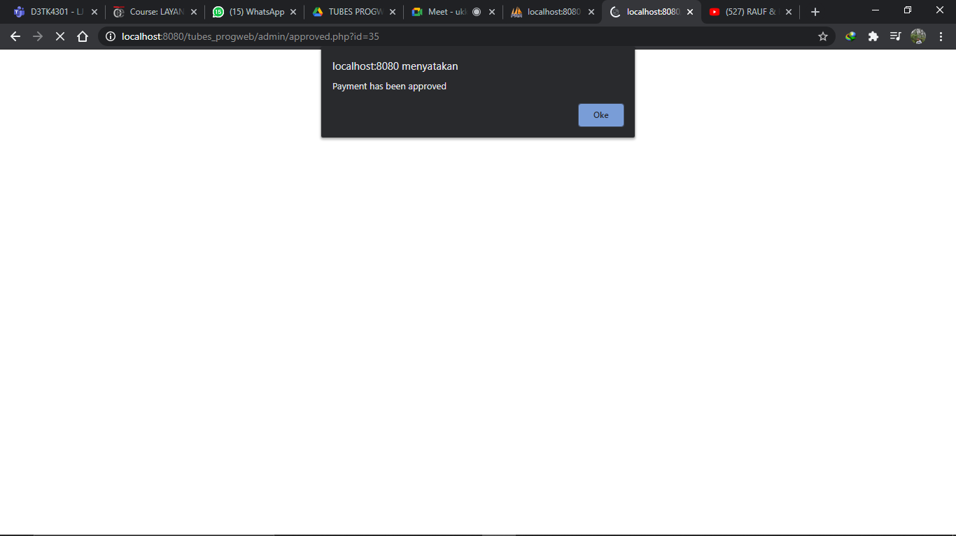
Payment check
Pada halaman ini admin dapat Approve ataupun Reject pembayaran dari pemesan, lalu terdapat download slip yaitu file bukti bayar yang sudah dikirim oleh pemesan, jika admin memilih Approve akan muncul peringatan pembayaran berhasil diterima.

Slide 16
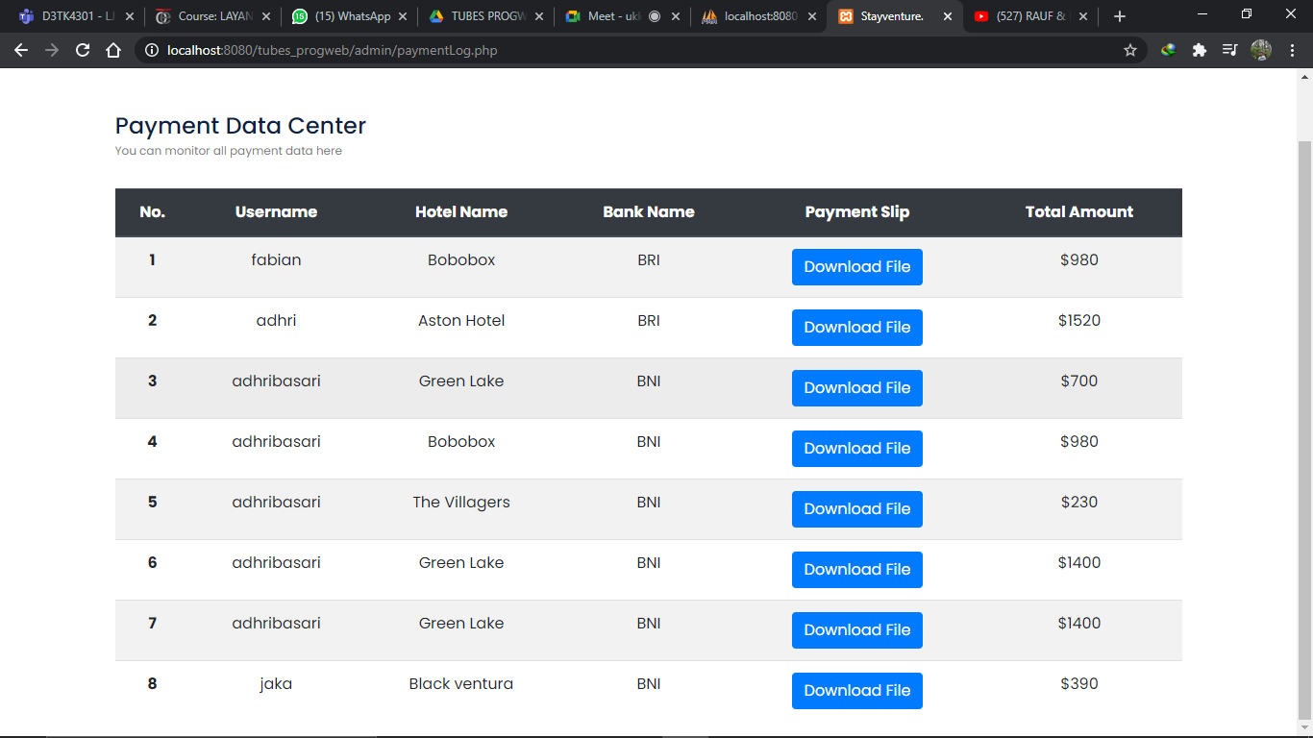
Payment Log
Pada halaman Payment Data Center admin dapat melihat username, nama hotel yang dipesan, nama bank transfer, bukti bayar dan total pembayaran

Slide 17
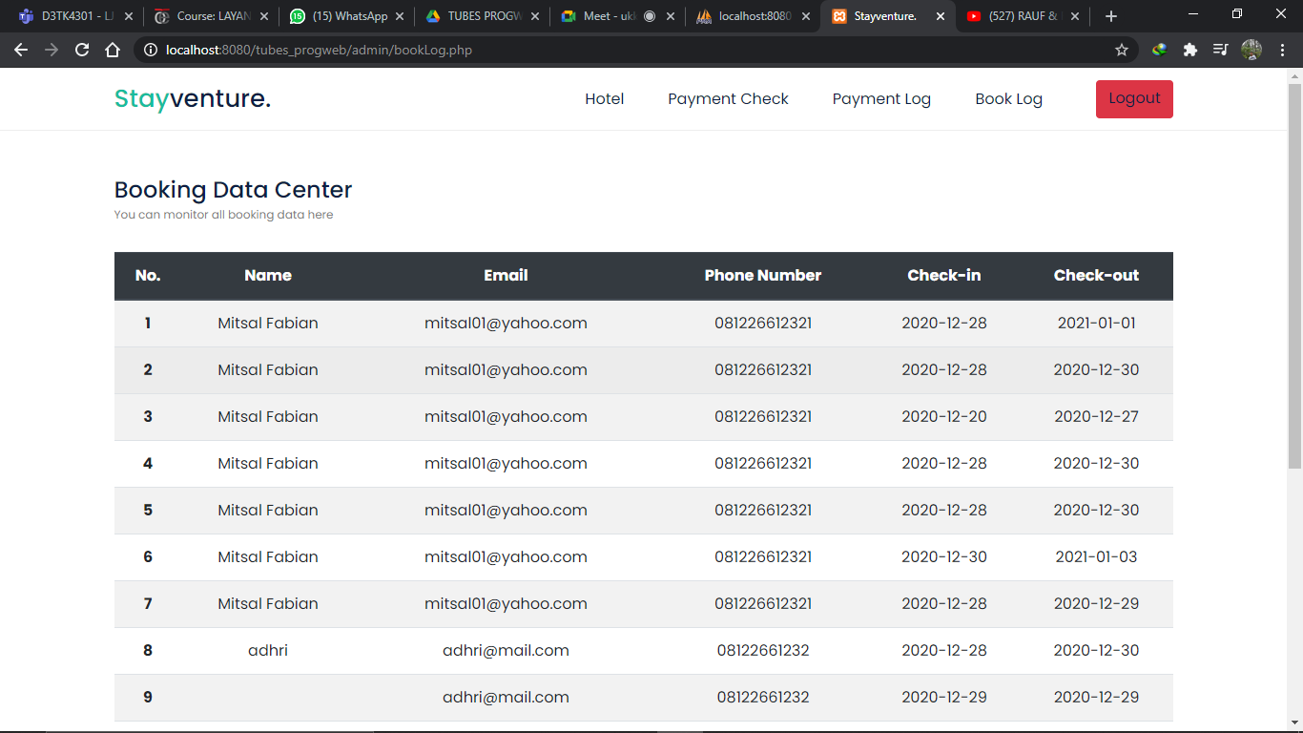
Book Log
Pada Booking Data Center terdapat informasi nama, email, nomor telepon, tanggal check-in dan check-out dari pemesan

Slide 18


